Slide 1
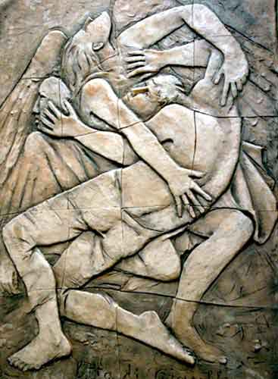
Il Sacramento
della
penitenza

Slide 2
Spirito Santo, Spirito di Gesù e del Padre,
tu vuoi abitare in me, povero peccatore,
e trasformarmi in un tempio della tua gloria.
Vieni, Spirito della Comunione divina,
vieni e riempi tutto il mio essere.
Vieni e uniscimi a Gesù crocifisso e risorto,
per essere con lui e con tutti i miei fratelli un solo Corpo,
per essere con lui un figlio prediletto del Padre.
Tu ti sei donato a me senza misura
e umilmente anch'io mi dono a te.
Rendimi docile alla tua azione,
perché tu possa compiere la tua missione
in me, nella Chiesa e nel mondo,
adesso fino all'ora in cui
mi rimetterò con te tra le mani del Padre,
come Gesù, per l'eternità.
Ti prego con Maria e tutti i santi.
Amen.

Slide 3
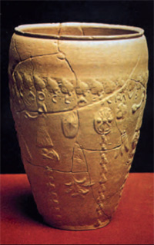
Attraverso i sacramenti dell'iniziazione cristiana, l'uomo riceve la vita nuova di Cristo. Ora, questa vita, noi la portiamo «in vasi di creta» (2 Cor 4,7).

Slide 4
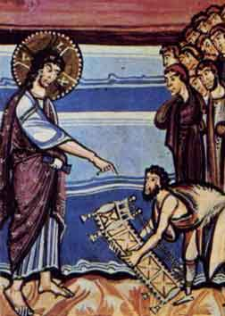
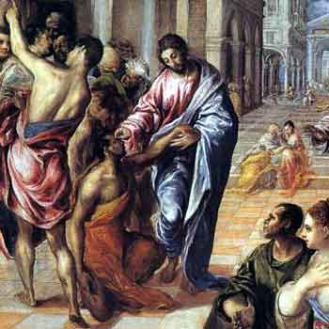
I SACRAMENTI di GUARIGIONE
Il SACRAMENTO
DELLA
PENITENZA
Il SACRAMENTO
DELL’UNZIONE
DEGLI INFERMI

Slide 5
«Quelli che si accostano al sacramento della Penitenza ricevono dalla misericordia di Dio il perdono delle offese fatte a lui e insieme si riconciliano con la Chiesa, alla quale hanno inflitto una ferita col peccato e che coopera alla loro conversione con la carità, l'esempio e la preghiera».
(LG 11).

Slide 6
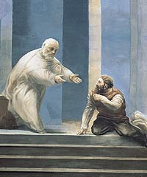
Com’è chiamato questo sacramento?
SACRAMENTO DELLA CONVERSIONE
poiché realizza sacramentalmente l'appello di Gesù alla conversione, il cammino di ritorno al Padre da cui ci si è allontanati con il peccato.

Slide 7
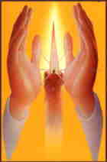
Com’è chiamato questo sacramento?
SACRAMENTO DELLA PENITENZA
poiché consacra un cammino personale ed ecclesiale
di conversione, di pentimento
e di soddisfazione del cristiano peccatore.

Slide 8
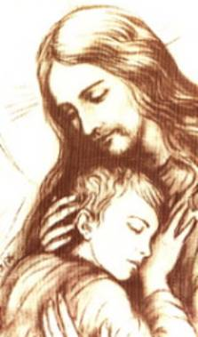
Com’è chiamato questo sacramento?
SACRAMENTO DELLA CONFESSIONE
In un senso profondo
la «confessione»
è un riconoscimento
e una lode della santità di Dio
e della sua misericordia verso l'uomo peccatore.

Slide 9
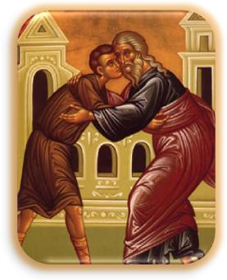
Com’è chiamato questo sacramento?
SACRAMENTO DEL PERDONO
poiché, attraverso l'assoluzione sacramentale del sacerdote, Dio accorda al penitente «il perdono e la pace».

Slide 10
Com’è chiamato questo sacramento?
SACRAMENTO DELLA RICONCILIAZIONE
perché dona al peccatore l'amore di Dio che riconcilia

Slide 11
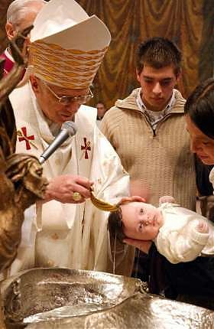
Perché un sacramento della Riconciliazione
dopo il Battesimo?
Bisogna rendersi conto della grandezza del dono di Dio, che ci è fatto nei sacramenti dell'iniziazione cristiana, per capire fino a che punto il peccato è cosa non ammessa per colui che si è rivestito di Cristo.

Slide 12
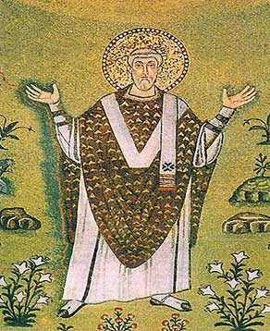
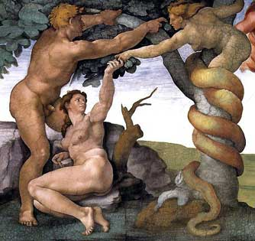
La conversione a Cristo, la nuova nascita dal Battesimo, il dono dello Spirito Santo, il Corpo e il Sangue di Cristo ricevuti in nutrimento, ci hanno resi «santi e immacolati al suo cospetto» (Ef 1,4 ).
Tuttavia, la vita nuova ricevuta nell'iniziazione cristiana non ha soppresso la fragilità e la debolezza della natura umana, né l'inclinazione al peccato che la tradizione chiama concupiscenza

Slide 13
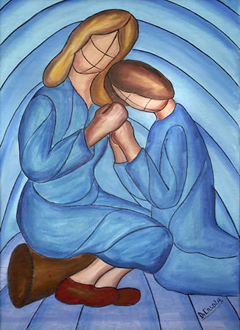
IL SACRAMENTO DELLA PENITENZA
Esprime il cuore della vita cristiana: la rinuncia al male e la conversione a Dio.
È prima di tutto celebrazione e manifestazione dell’amore di Dio che è più grande e più forte dei nostri peccati.
È una festa che nasce dalla gioia di sentirci perdonati, non per i nostri meriti, ma per i meriti di Cristo.
Esprime come la salvezza sia dono di Dio.

Slide 14
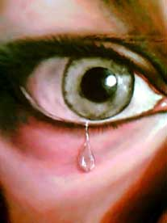
IL CONCETTO DI PECCATO
Il peccato non si identifica con la semplice trasgressione.
Il peccato è rifiuto di Dio!
Il peccato è rifiuto degli altri!
Il peccato è rifiuto di sé!

Slide 15
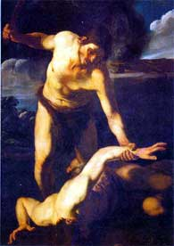
IL PECCATO PUO ESSERE…
MORTALE
è un'azione cattiva, in materia importante, commessa con piena avvertenza e deliberato consenso.
VENIALE
è un'infrazione alla legge di Dio in materia leggera, o anche grave, ma senza piena avvertenza e deliberato consenso, e non c’è una determinata volontà di scegliere contro Dio.

Slide 16
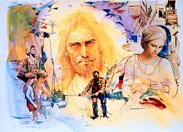
IL PECCATO SI COMMETTE IN…
PENSIERI
PAROLE
OPERE
OMISSIONI

Slide 17
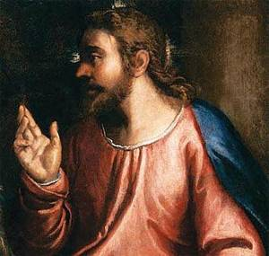
Breve storia della penitenza
Gesù, riassumendo praticamente tutta la predicazione degli antichi profeti, inizia la sua vita pubblica con queste parole: “Il tempo è compiuto e il regno di Dio è vicino; convertitevi e credete al vangelo” (Mc 1,15).

Slide 18
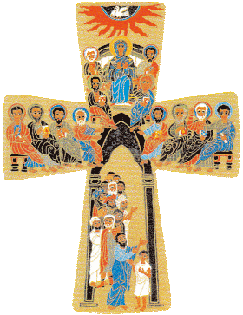
Durante la sua vita, a chi si converte , Gesù offre soprattutto il perdono di Dio. Gli stessi miracoli sono in primo luogo un segno del suo perdono efficace dei peccati (cfr. Lc 5,17‑26). Appena risorto affida agli apostoli la missione di perdonare i peccati (cfr. Gv 20,23).

Slide 19
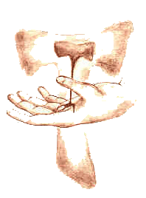
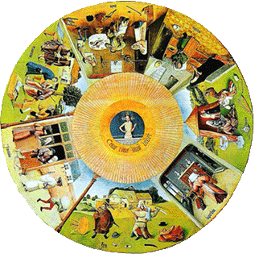
La Chiesa nei primi due secoli, oltre al battesimo, non sembra conoscere altra forma di penitenza se non la preghiera, il digiuno, la carità...
Esiste ben presto però un'esclusione dalla comunità e una pubblica penitenza per gli omicidi, gli adulteri, i ladri, gli apostati e gli eretici.

Slide 20
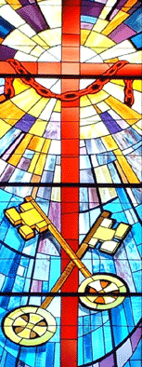
Fra il V e il VI secolo, per ovviare agli inconvenienti della penitenza pubblica per i cinque peccati suddetti e anche per un'esigenza di maggiore perfezione che si andava diffondendo fra tutti i cristiani, si instaura la celebrazione privata della penitenza con la confessione anche di altri peccati meno gravi.

Slide 21
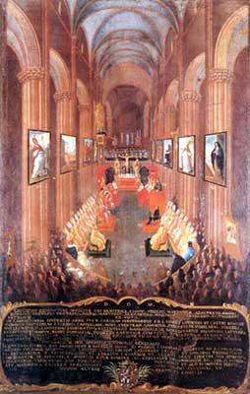
Il concilio Laterano IV (1215) e poi il concilio di Trento (1545‑1563) stabiliscono questa forma di penitenza necessaria per ogni cristiano conscio di peccato grave.

Slide 22
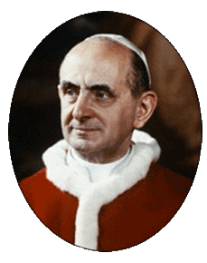
Nel 1974, in ossequio al concilio Vaticano II, il papa Paolo VI emana un nuovo rituale della penitenza per meglio esprimere il significato e la dimensione ecclesiale di questo sacramento.

Slide 23
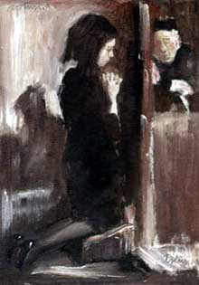
LA CELEBRAZIONE DEL SACRAMENTO
Riconciliazione dei singoli penitenti.
Riconciliazione di più penitenti con la confessione e l’assoluzione individuale.
Riconciliazione di più penitenti con la confessione e l’assoluzione generale.

Slide 24
Come si svolge il rito
Preparazione del sacerdote e del penitente.
Accoglienza del penitente.
Lettura della Parola di Dio
Confessione dei peccati e accettazione della soddisfazione.
Preghiera del penitente e assoluzione da parte del sacerdote.
Rendimento di grazie e congedo del penitente.

Slide 25
Cinque elementi per celebrare bene il rito
Esame di coscienza.
Dolore dei peccati.
Proponimento di non commettere più.
Accusa dei peccati.
Soddisfazione o penitenza.

Slide 26
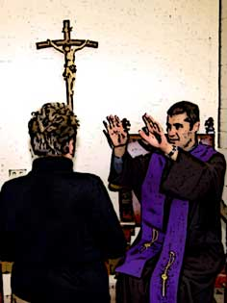
NORME PRATICHE
Il ministro del sacramento della penitenza è il solo sacerdote.
Il sigillo sacramentale è inviolabile.
Il sacerdote non può assolutamente rivelare quanto udito in confessione.

Slide 27
Ogni fedele, raggiunta l'età della discrezione (7‑8 anni), è tenuto a confessare i propri peccati gravi almeno una volta l'anno.

Slide 28
Non è necessario premettere il sacramento della penitenza ogni volta che ci si accosta alla mensa eucaristica, a meno che non si sia consci di peccato veramente grave.

Slide 29
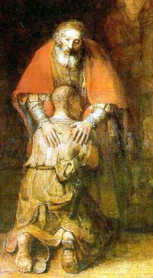
Chi riceve il perdono dei peccati gravi per mezzo di un'assoluzione generale è tenuto, quanto prima, a confessare tali peccati nella celebrazione individuale della penitenza.

Slide 30
Perché confessarsi?
Perché siamo deboli e molto spesso cadiamo nel peccato …
Perché il Signore Gesù ha voluto legare il suo perdono a questo sacramento …
Perché ci rimettiamo in pace con Dio, con la Chiesa e con noi stessi …
Perché riprendiamo il nostro cammino con più slancio e fiducia …
Perché otteniamo quella Grazia sacramentale che ci permette di essere più forti e resistenti nelle tentazioni …

Slide 31
Ispira nel nostro cuore, Spirito Santo,
la tenerezza che conviene all'amore;
fa' che nella nostra condotta appaia
in riflesso la tenerezza di Dio.
Ispiraci la vera, sincera bontà
che si apre largamente
alle gioie e ai dolori di ogni fratello e sorella,
per prendervi parte.
Ispiraci le parole di calda simpatia,
di delicata attenzione,
che possano recare sostegno, conforto,
a tutti gli afflitti.
Ispiraci l'azione più appropriata
che sappia soccorrere e rallegrare.
Ispiraci sempre una mitezza più forte
per procurare in mezzo ai conflitti
unione e riconciliazione.
Amen.

Slide 32
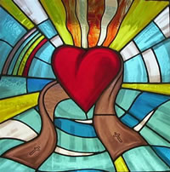
Il Signore ci conceda
il perdono e la pace

